Slide 1
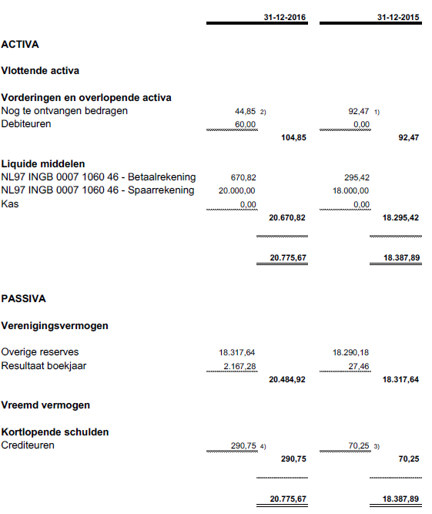
Financieel jaarverslag 2016

Slide 2
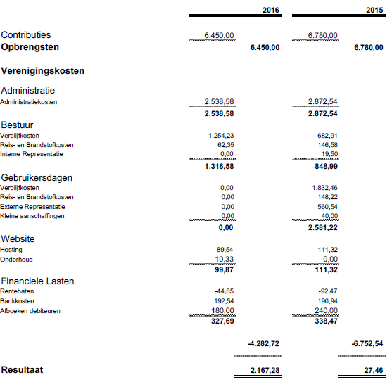
Winst en verliesrekening

Slide 3
Toelichting kascommissie & Decharge
Kascommisie 2016:
Cor Melser en Rebecca Planteijdt
Toelichting kascommissie
Decharge

Slide 4
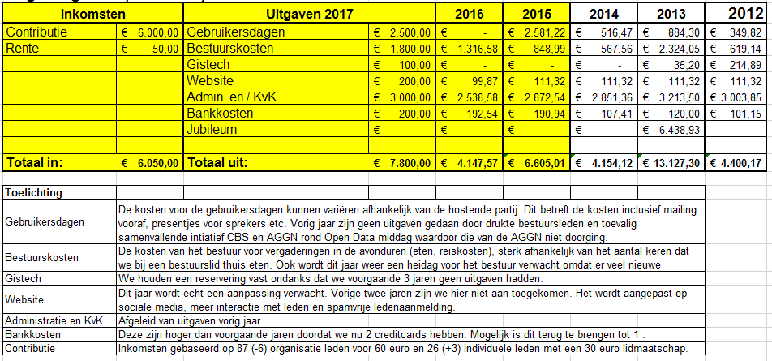
Begroting 2017

Slide 5
Kascommissie 2017
Rebecca Planteijdt ?
Wie ?
Reserve:
Wie ?

Slide 6
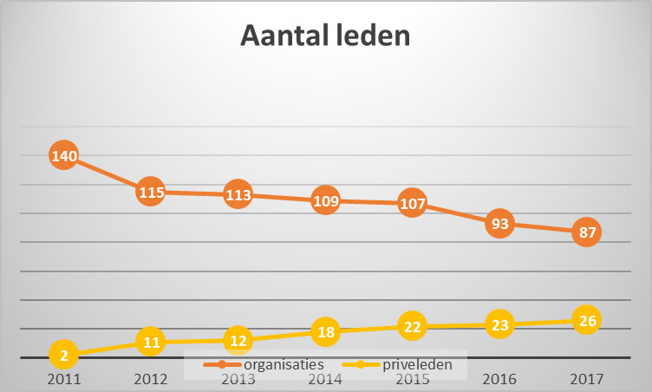
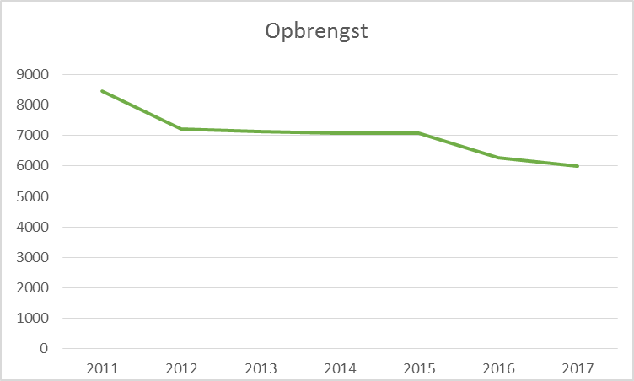
Ledenaantallen 2016
87 organisatie leden (- 6)
26 individuele leden (+3)

